Slide 1






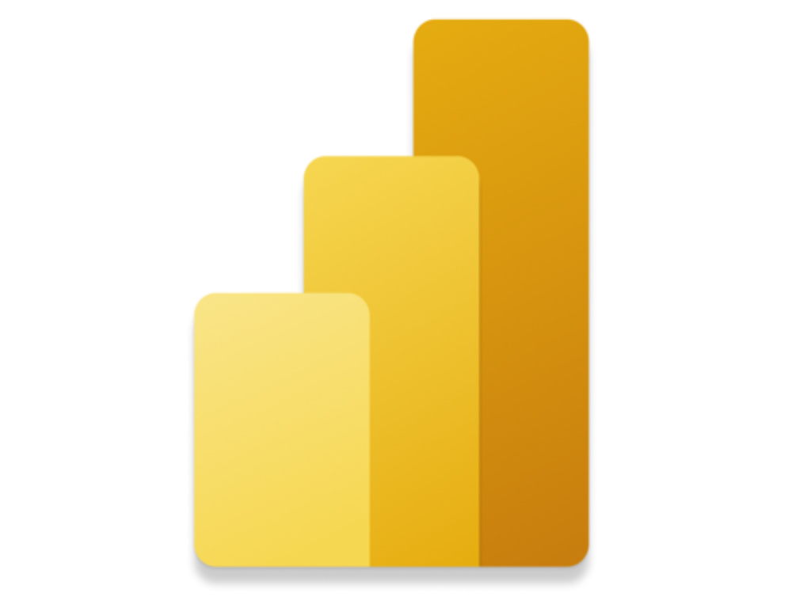
URG – Churn Model
Guía de implementación
Importar Train y Test en SQL Server
Aplicar análisis exploratorio.
Determinar si es necesario hacer encoding.
Probar reducir dimensionalidad y graficar datos en forma bivariada.
Entrenar 4 modelos de clasificación. Usar búsqueda bayesiana de hiperparametros con cross-validation.
Utilizando los datos de Test. Comparar los cuatro modelos utilizando sus mejores parámetros (utilice todas las métricas que crea conveniente). Visualizar ROC y AUC.
Con el mejor modelos desarrollar un proceso que lea los datos de Test, los pase por el modelo y actualice los valores de la variable target con sus probabilidades. Disparar el proceso desde SQL server agent.
Desarrollar un tablero en Power BI
Train DataSet
Data Science Team
Fuentes
Implementación ML
Modelo Entrenado
Proceso ETL
Analytics Layer
Test DataSet
Usuario Final
Revisión de rendimiento del modelo
Fuente
En algún momento del proceso ETL se debe llamar al .py en el cual se pasaran los datos por el modelo para obtener las predicciones
Data Mart

